Slide 1
תרגול 14
חזרה לפני הבחינה

Slide 2
אביב 2016, מועד א', שאלה 3

Slide 3
חימום: איך נראה תרגום כתובת וירטואלית לפיזית בארכיטקטורת x86 32-bit ?

Slide 4
א. (4 נק') הסבירו איך עובד מנגנון הסופר-דפים (superpages) בארכיטקטורת x86 32-bit
"זורקים" את הרמה התחתונה בטבלת הדפים ההיררכית, ואת שדה האינדקס (10 ביטים) מצרפים לשדה ההיסט (12 ביטים).
במקום להצביע לדף בגודל 4KB המכיל PTEs, ה-PDE מצביע לכתובת פיזית של דף בגודל 4MB.

Slide 5
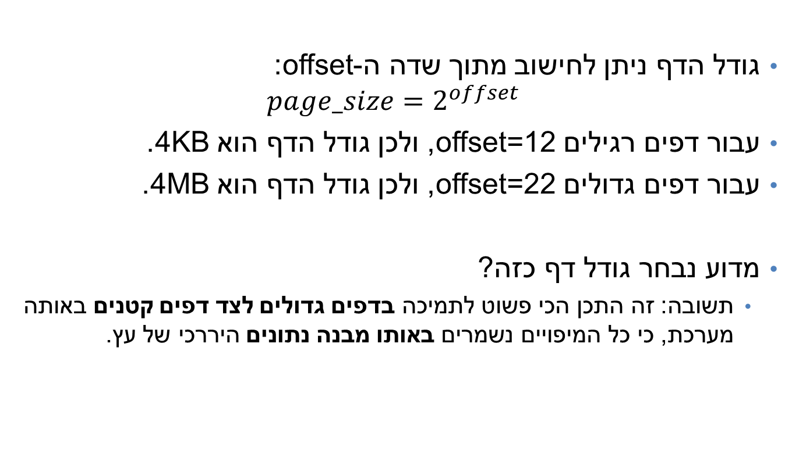
ב. (4 נק') מה הגודל של סופר-דף בארכיטקטורה זו? מדוע?
גודל הדף ניתן לחישוב מתוך שדה ה-offset: $page_size=2^{offset}$
עבור דפים רגילים offset=12, ולכן גודל הדף הוא 4KB.
עבור דפים גדולים offset=22, ולכן גודל הדף הוא 4MB.
מדוע נבחר גודל דף כזה?
תשובה: זה התכן הכי פשוט לתמיכה בדפים גדולים לצד דפים קטנים באותה מערכת, כי כל המיפויים נשמרים באותו מבנה נתונים היררכי של עץ.

Slide 6
ג. (4 נק') הסבירו מה היתרונות של השימוש במנגנון זה.
משפרים ביצועים (מבחינת throughput) כי הם מקטינים את התקורה של תרגום כתובות.
מגדילים את יעילות ה-TLB (כל כניסה ב-TLB מכסה איזור זיכרון רחב יותר).
מקצרים את ה- page walk table.
בעקיפין, מגדילים את יעילות L1/L2/L3 caches (המטמונים שומרים את ה-PTEs, ועבור דפים גדולים יש פחות PTEs).
תשובה לא נכונה: מקטינים את מספר ה-page faults.
כי דפים גדולים אכן מקטינים את מספר ה-page faults, אבל גם מאריכים את זמן הביצוע של כל page fault.

Slide 7
ד. (4 נק') הסבירו את הקשיים/חסרונות של שימוש במנגנון זה.
עלולים ליצור פרגמנטציה פנימית, כלומר לבזבז זיכרון בתוך הדפים.
לדוגמה: תהליכים קטנים ידרשו 4MB+4MB במקום רק 4KB+4KB למחסנית ולערימה.
שימוש בדפים גדולים לצד דפים קטנים יוצר פרגמנטציה חיצונית, כלומר מחסור בזיכרון רציף.
מערכת ההפעלה תתקשה למצוא "חורים" לדפים הגדולים.
פוגעים בביצועים (מבחינת latency).
לדוגמה: page fault יהיה ארוך יותר (כי צריך להעתיק דף גדול יותר מהדיסק לזיכרון).

Slide 8
ה. (4 נק') מנגנון ה-extent דומה במידה מסוימת למנגנון הסופר-דפים, אך מטרתו שונה. הסבירו מדוע.
extent הוא רצף בלוקים בדיסק באורך כלשהו.
בדומה לדף גדול, שהוא רצף דפים קטנים (באורך קבוע) הנמצאים בזיכרון.
מנגנון ה-extent משפר ביצועים ע"י הקצאה רציפה של בלוקים בדיסק כי גישה סדרתית לדיסק מהירה יותר.
גם דפים גדולים משפרים ביצועים, אבל לא בגלל שגישה סדרתית לזיכרון מהירה יותר!

Slide 9
ו. בהינתן קובץ בגודל 100MB במערכת קבצים ext4, תארו שתי צורות בהן ניתן למפות את הבלוקים של הקובץ בדיסק מתוך ה-inode.
מערכות קבצים המשתמשות במנגנון ה-extent (כמו ext4 שהיא ברירת המחדל בלינוקס) שומרות רשימה של extents: זוגות של (start, length).
ב-ext4, ניתן לשמור עד ארבעה extents בכל inode.
ב-ext4, length הוא לכל היותר 32K, ולכן extent הוא לכל היותר בגודל $32K⋅4KB=128MB$.
כדי למפות קובץ בגודל 100MB ניתן למשל:
להקצות extent יחיד בגודל 100MB.
להקצות שני extents, כל אחד בגודל 50MB.

Slide 10
אביב 2016, מועד א', שאלה 4

Slide 11
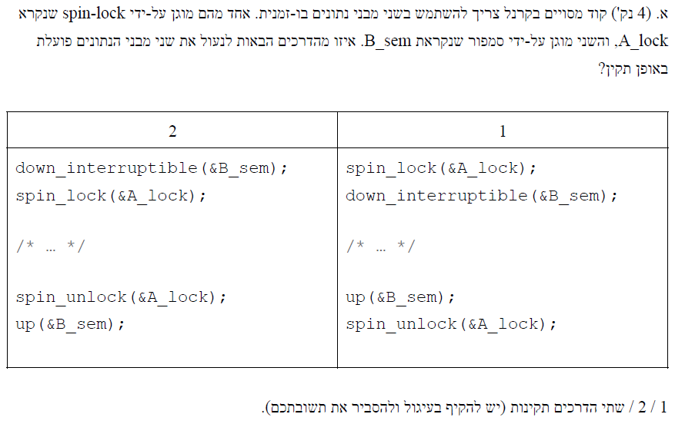
סעיף א'

Slide 12
סעיף א' – תזכורת
בגרעין לינוקס 2.4 לא ניתן להפקיע את המעבד מתהליך שנמצא ב-kernel mode.
Non-preemptible kernel.
אז מה קורה אם למשל מגיעה פסיקת שעון כאשר תהליך p כבר נמצא ב-kernel mode?
הפסיקה תטופל מיד במסגרת חדשה על מחסנית הגרעין של תהליך p.
אם בעקבות הפסיקה נוצר צורך לבצע החלפת הקשר, זה יירשם ע"י הדלקת הדגל need_resched במתאר התהליך p.
בסיום הטיפול בפסיקת השעון, המעבד יחזור להריץ את תהליך p כדי לסיים את הפעולה שהוא התחיל ב-kernel mode.
הדגל need_resched של התהליך p נבדק לפני החזרה ל-user mode.
כיוון שהדגל דלוק, תתבצע החלפת הקשר (ממש לפני החזרה ל-user mode).
Notes:
מדוע מכבים פסיקות חומרה במהלך החלפת ההקשר? התשובה בעוד מספר שקפים.

Slide 13
סעיף א' – פתרון (שימו לב: הפתרון הרשמי לא מדויק)
אסור ללכת לישון (בפרט, בעקבות נסיון לנעול סמפור) כאשר מחזיקים spinlock, אחרת עלול להיווצר deadlock !
לכן רק דרך 2 היא תקינה.
דוגמה לתרחיש בעייתי בשימוש בדרך 1:
מערכת בעלת N מעבדים.
B_sem נעול ע"י תהליך אחר כלשהו אשר נמצא בהמתנה.
N+1 תהליכים את הקוד הנתון בדרך 1.
התהליך הראשון תופס את A_lock, מנסה לתפוס את B_sem ולכן יוצא להמתנה.
N התהליכים האחרים נקראים לריצה על N המעבדים (כולם פנויים).
כל התהליכים מנסים לתפוס את A_lock, ומסתובבים לנצח...
איך זה יכול להיות? הרי אמרנו שלא ניתן להפקיע מעבד מתהליך ב-kernel mode...
Notes:
תשובה: לא ניתן להפקיע את המעבד, אבל ייתכן כי התהליך מוותר על המעבד מיוזמתו למשל כדי להמתין למידע מהדיסק.
בכל אופן, התרחיש הזה דורש דמיון מפותח מאוד והשלמה של פרטים חסרים שאינם נלמדו בתרגולים – אנחנו לא ניתן שאלות כאלו במבחן.

Slide 14
נתונים
hardirq
softirq
system calls
עדיפות,
קדימות

Slide 15
נתונים: המשך

Slide 16
סעיף ב'
הכי קל לפתור באמצעות אלימינציה: עוברים על כל האפשרויות מהיעילה ביותר ושוללים אפשרויות שאינן מקיימות אטומיות

Slide 17
סעיף ב' – פתרון

Slide 18
סעיף ג'

Slide 19
סעיף ג' – פתרון

Slide 20
סעיף ד'

Slide 21
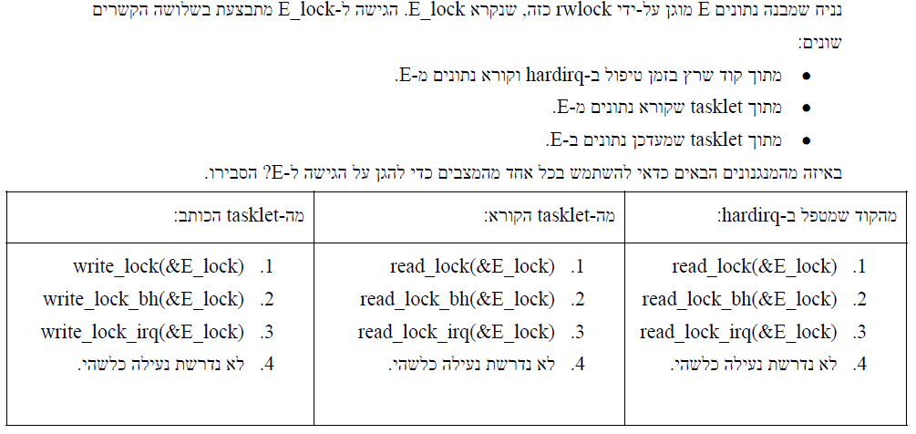
סעיף ד'

Slide 22
סעיף ד' – פתרון

Slide 23
סעיף ד' – פתרון

Slide 24
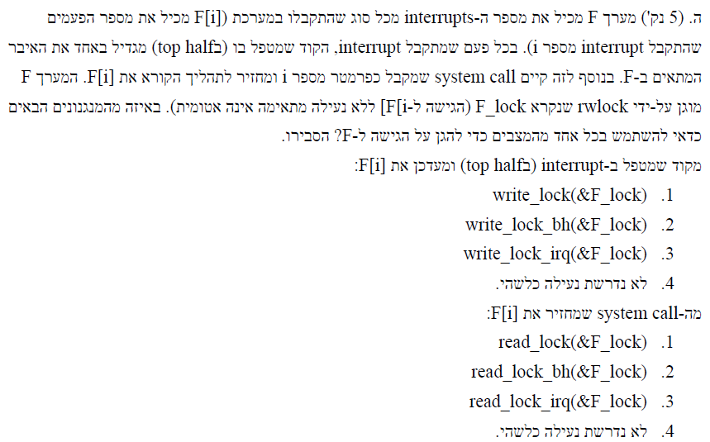
סעיף ה'

Slide 25
סעיף ה' – פתרון

Slide 26
סעיף ו'

Slide 27
סעיף ו'

Slide 28
סעיף ו' – פתרון

Slide 29
סעיף ו' – פתרון

